Slide 1

Разгадайте ребус и определите тему урока:

Slide 2
Степень с натуральным показателем
7 класс
Выполнила: учитель математики
МАОУ СОШ № 44 г. Томска
Полева Н.В.
2016

Slide 3
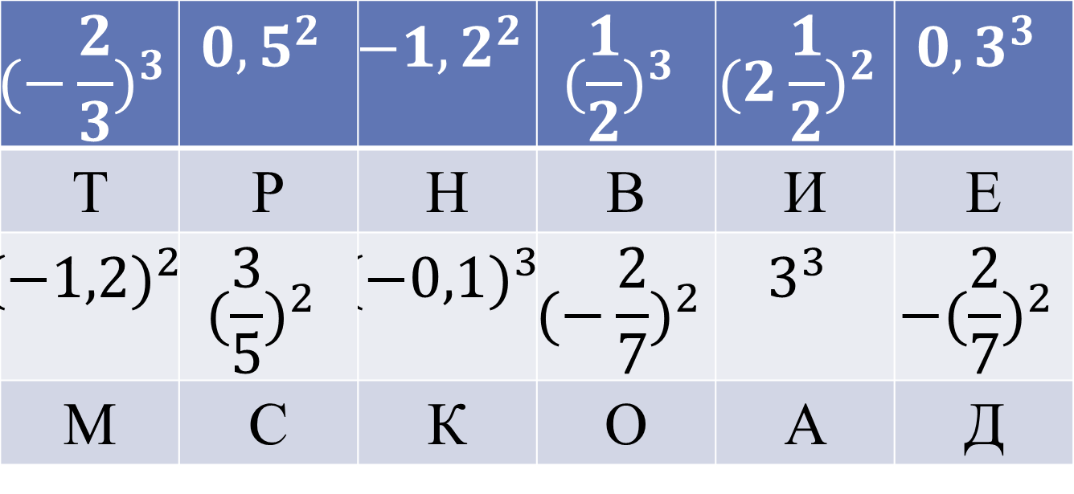
История создания современной теории степеней
Найдите и внесите буквы в таблицы, учитывая найденные ответы:
$${(−\frac{2}{3})}^{3}$$ | $${0,5}^{2}$$ | $$−{1,2}^{2}$$ | $${(\frac{1}{2})}^{3}$$ | $${(2\frac{1}{2})}^{2}$$ | $${0,3}^{3}$$
Т | Р | Н | В | И | Е
$${(−1,2)}^{2}$$ | $${(\frac{3}{5})}^{2}$$ | $$({−0,1)}^{3}$$ | $${(−\frac{2}{7})}^{2}$$ | $$3^{3}$$ | $${−(\frac{2}{7})}^{2}$$
М | С | К | О | А | Д

Slide 4
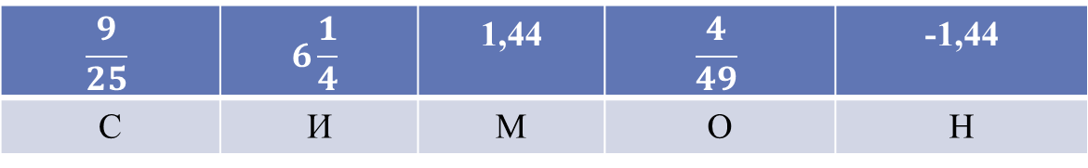
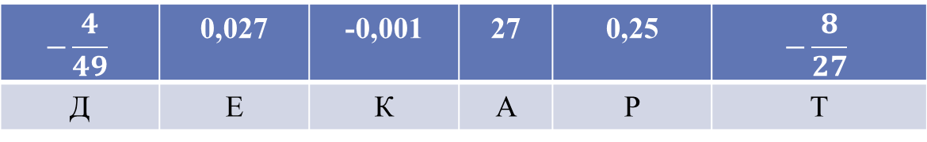
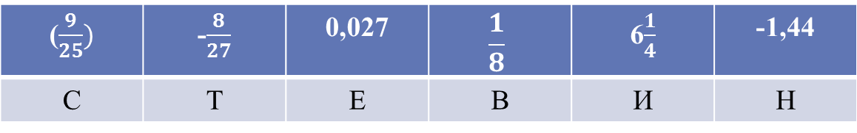
История создания современной теории степеней
Таблица 1 (вариант 1).
Таблица 2 (вариант 1).
Таблица 3 (вариант 2).
Таблица 4 (вариант 2).
0,25 | 0,027 | -1,44 | 0,027
Р | Е | Н | Е
$$−\frac{4}{49}$$ | 0,027 | -0,001 | 27 | 0,25 | $$−\frac{8}{27}$$
Д | Е | К | А | Р | Т
$$\frac{9}{25}$$ | $$6\frac{1}{4}$$ | 1,44 | $$\frac{4}{49}$$ | -1,44
С | И | М | О | Н
($\frac{9}{25})$ | -$\frac{8}{27}$ | 0,027 | $$\frac{1}{8}$$ | 6$\frac{1}{4}$ | -1,44
С | Т | Е | В | И | Н

Slide 5
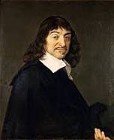
История создания современной теории степеней
РЕНЕ Декарт
(31 марта 1596 - 11 февраля 1650,
Стокгольм) — французский философ,
математик, механик, физик и физиолог,
создатель аналитической геометрии и
современной алгебраической символики,
автор метода радикального сомнения в философии, механицизма в физике, предтеча рефлексологии.
Натуральный показатель степени принял современный вид (дробные и отрицательные утвердились благодаря Ньютону). Декарт ввел черту над подкоренным выражением. Уравнения привел к канонической форме (в правой части — ноль).

Slide 6
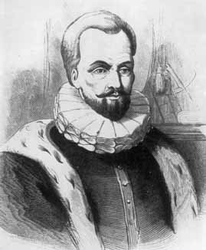
История создания современной теории степеней
СИМОН Стевин
(1548 – 1620 — голландский
математик, механик и инженер.
Десятичные дроби были известны
уже около 500 лет. Для вычисления
квадратных корней, именно Симен
ввел десятичные дроби в повседневную жизнь. В своей книге он доступно объясняет всем полезность их применения , например, в системах мер и монетном деле.

Slide 7

Свойства степеней с натуральным показателем
Вспомнив свойства степени, отгадайте автора древнего каталога звезд, дошедшего до нашего времени. Найдите букву, соответствующую свойству; запишите буквы в порядке номеров приведенных свойств:
Р –степень с нулевым показателем | А – возведение степени в степень | П – деление степеней с одинаковыми основаниями, возведение степени в степень
Г- определение степени | Х – свойство единицы | И – умножение степеней с одинаковыми основаниями
Автором каталога был…..
$a^{n}=a∙a∙…a, n −число множителей$
$a^{n}∙a^{m}=a^{n+m}$
$a^{n}:a^{m}=a^{n−m}$
$({a^{n})}^{m}=a^{nm}$
(${a∙b)}^{n}=a^{n}∙b^{n}$
$a^{0}=1$
$a∙1=a$
Гиппарх

Slide 8
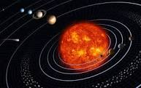
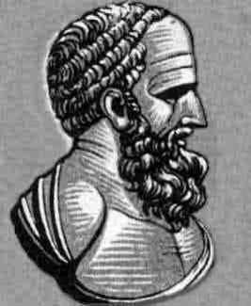
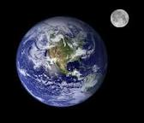
Гиппарх
Гиппарх – древнегреческий ученый, один из основоположников астрономии. Родился в городе Никея, жил и работал на острове Родос. Гиппарху принадлежит заслуга создания первых математических теорий видимого движения Солнца и Луны и теории затмений. Он правильно определил размер Луны и ее расстояние от Земли. Сопоставляя результаты личных наблюдений своих предшественников, он с точностью до дня вычислил продолжительность солнечного года. Гиппарх и другие астрономы древности уделяли много внимания наблюдениям за движением планет.

Slide 9
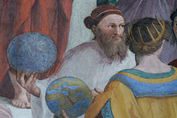

Гиппарх
Выполните вычисления и определите в каком веке жил Гиппарх:
$${(−2)}^{3}∙4:2^{4}$$
Что означает знак минус в ответе?
II век до н.э.

Slide 10

Движение Солнца происходит по кругу.
Как называли круг астрономы древности? Зачеркните в таблице буквы, соответствующие найденным ответам. Оставшиеся буквы позволят прочитать слово:
1. $2∙5^{2};$ 2. $3∙2^{3};$
3. $0,2∙5$; 4. $0,05∙4.$
50 | 5 | 24 | 4 | 0,2 | 2 | 10 | 1 | 0,01 | 0,1
Н | З | П | О | Г | Д | И | Р | А | К
ЗОДИАК

Slide 11
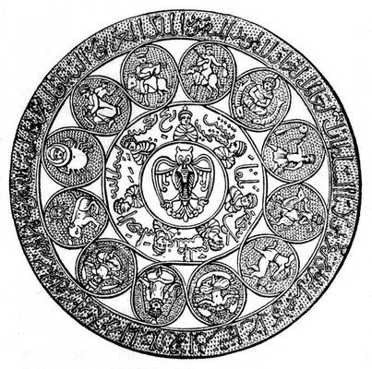
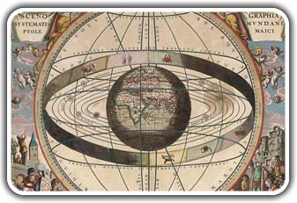
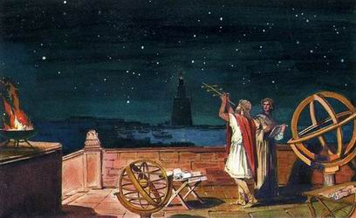
Историческая справка
Астрологи древности показали, что планеты движутся всегда по одним и тем же созвездиям, образующим на небе кольцо. Осевая линия этого кольца - путь Солнца относительно звезд, который стабилен и постоянен. Воображаемую линию, по которой из года в год, день за днем движется относительно звезд Солнце, назвали эклиптикой, а область звездного неба, непосредственно к ней прилегающую - зодиакальным поясом или Зодиаком (происходит от греч. "zodiacos" - "круг
животных").

Slide 12
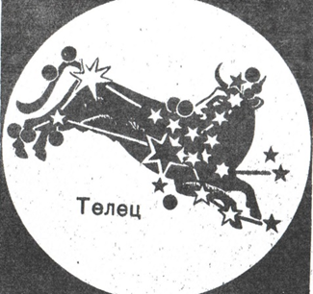
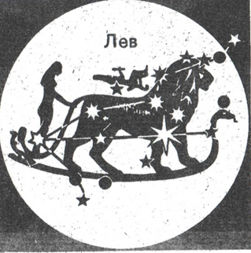
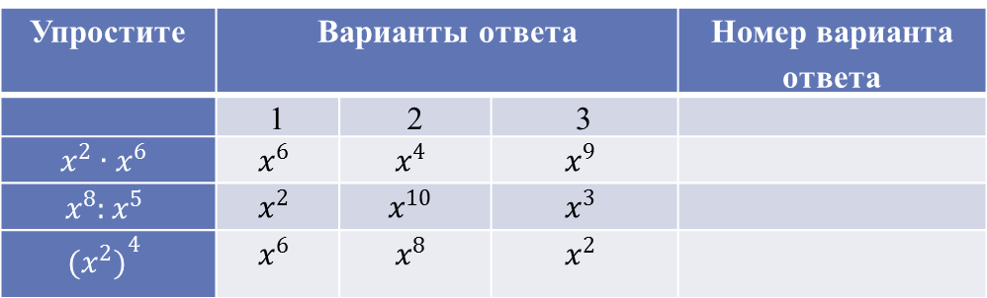
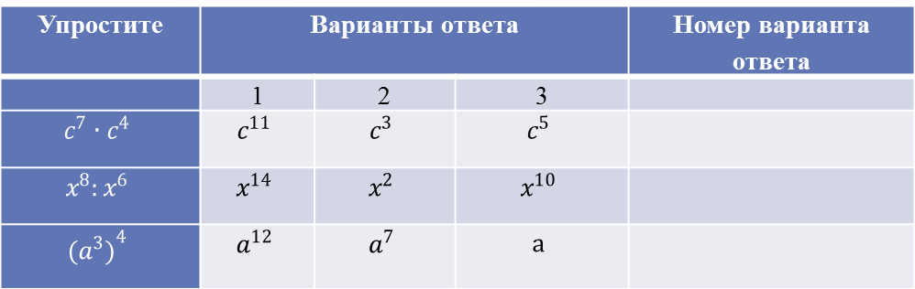
Самостоятельная работа
Упростите | Варианты ответа |  |  | Номер варианта ответа
 | 1 | 2 | 3
$$x^{2}∙x^{6}$$ | $$x^{6}$$ | $$x^{4}$$ | $$x^{9}$$
$$x^{8}:x^{5}$$ | $$x^{2}$$ | $$x^{10}$$ | $$x^{3}$$
$$({x^{2})}^{4}$$ | $$x^{6}$$ | $$x^{8}$$ | $$x^{2}$$
Упростите | Варианты ответа |  |  | Номер варианта ответа
 | 1 | 2 | 3
$$c^{7}∙c^{4}$$ | $$c^{11}$$ | $$c^{3}$$ | $$c^{5}$$
$$x^{8}:x^{6}$$ | $$x^{14}$$ | $$x^{2}$$ | $$x^{10}$$
$$({a^{3})}^{4}$$ | $$a^{12}$$ | $$a^{7}$$ | $$a$$

Slide 13
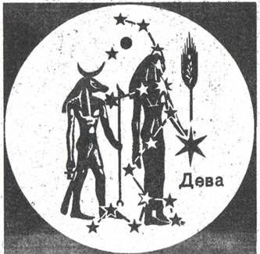
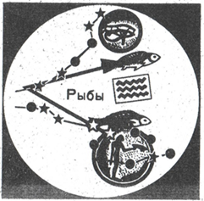
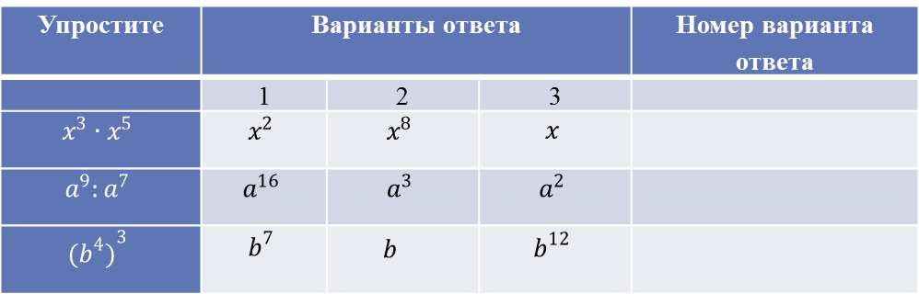

Домашнее задание:
Упростите | Варианты ответа |  |  | Номер варианта ответа
 | 1 | 2 | 3
$$x^{3}∙x^{5}$$ | $$x^{2}$$ | $$x^{8}$$ | $$x$$
$$a^{9}:a^{7}$$ | $$a^{16}$$ | $$a^{3}$$ | $$a^{2}$$
$$({b^{4})}^{3}$$ | $$b^{7}$$ | $$b^{}$$ | $$b^{12}$$
Упростите | Варианты ответа |  |  | Номер варианта ответа
 | 1 | 2 | 3
$$x^{3}∙x^{4}$$ | $$x^{}$$ | $$x^{12}$$ | $$x^{7}$$
$$b^{10}:b^{3}$$ | $$b^{4}$$ | $$b^{13}$$ | $$b^{7}$$
$$({a^{2})}^{5}$$ | $$a^{3}$$ | $$a^{7}$$ | $$a^{10}$$

Slide 14
Спасибо за внимание!

